Slide 1

UPISI U SREDNJU ŠKOLU (informativna prezentacija)
Notes:
1

Slide 2
POVEZNICE
MREŽNA STRANICA ŠKOLE
https://os-visnjevac.skole.hr/upisi-u-srednju-skolu/
Upisi u srednje škole – stranica upisa
https://srednje.e-upisi.hr/#/
Viber KANAL
Odluka o upisu učenika u 1. razred srednje škole 2025./2026. https://narodne-novine.nn.hr/clanci/sluzbeni/2025_05_83_1107.html
PRAVILNIK O ELEMENTIMA I KRITERIJIMA ZA IZBOR KANDIDATA ZA UPIS U I. RAZRED SREDNJE ŠKOLE https://www.zakon.hr/c/podzakonski-propis/27327/pravilnik-o-elementima-i-kriterijima-za-izbor-kandidata-za-upis-u-i.-razred-srednje-skole-%E2%80%93-procisceni-tekst
ČESTA PITANJA I ODGOVORI https://srednje.e-upisi.hr/#/Faq

Slide 3
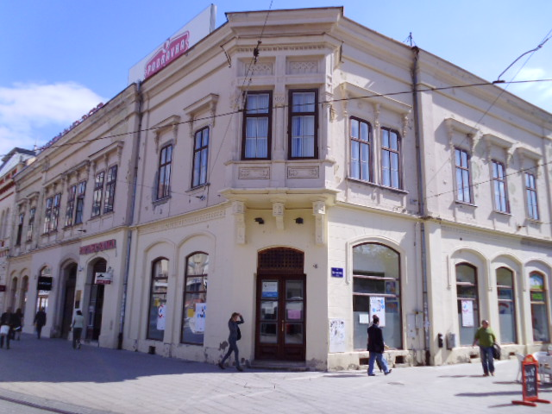

CISOK Osijek,
Trg A. Starčevića 3
radno vrijeme: pon-pet, 8-18 h
Centar je otvoren za sve građane i njegove usluge su besplatne!
CISOK Osijek © 2015.

Slide 4
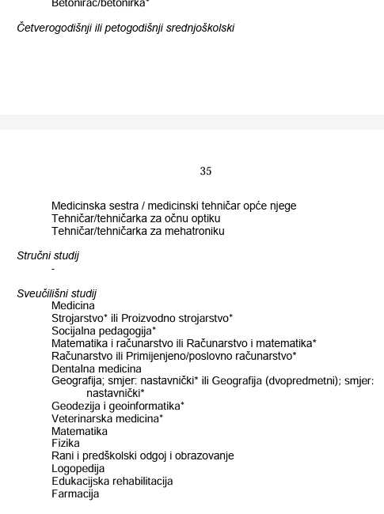
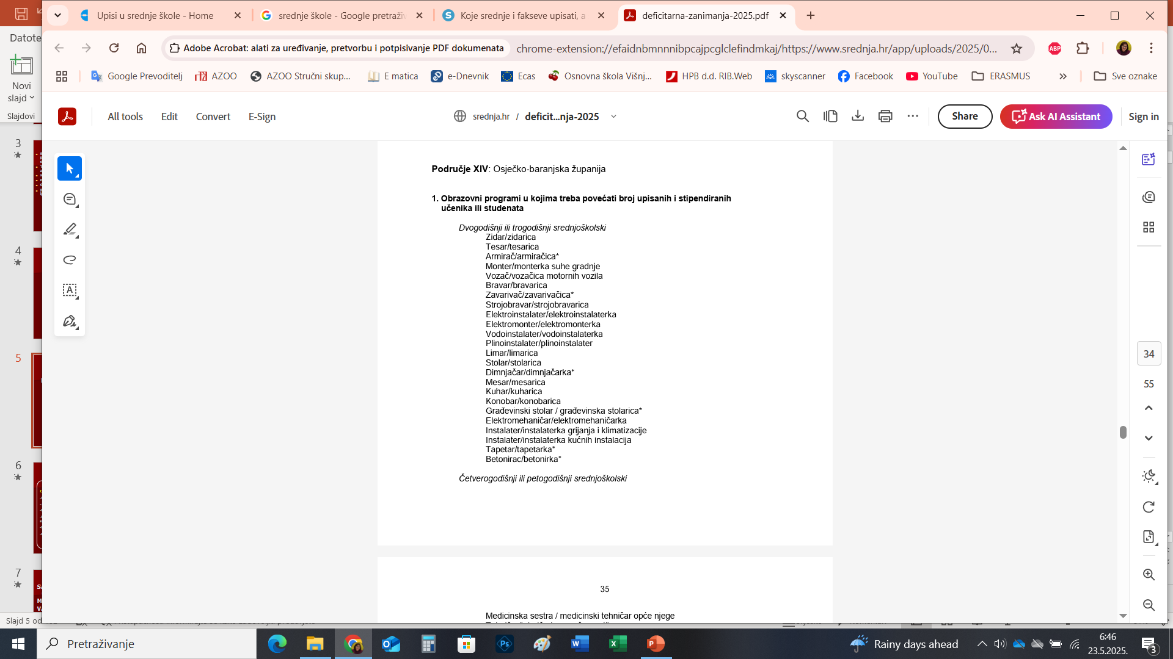
Deficitarna zanimanja
Deficitarna zanimanja prema istraživanju HZZZ (link)

Slide 5
VRSTE SREDNJIH ŠKOLA
STRUKOVNE
GIMNAZIJE
Opća
Jezična
Klasična
Prirodoslovno-matematička
Prirodoslovna
međunarodna
UMJETNIČKE
Likovne
Glazbene
Plesne
TROGODIŠNJE
obrtničke
Industrijske
Završni ispit, pomoćnički ispit, zaposlenje
Matura, nastavak obrazovanja, zaposlenje
ČETVEROGODIŠNJE
tehničke i druge
Matura i nastavak obrazovanja ili zaposlenje
Matura, nastavak obrazovanja
Izradila Melita Krstić, prof.
5
Notes:
5

Slide 6
Bodovni pragovi/programi
Samo u Medicinskoj školi (bilo prošle šk. Godine)
Može se birati 6 programa
Važno je napraviti svoju listu prioriteta od 1.-6. mjesta, s time da je na 1. mjesto pogram koji najviže želiš upisati
Do 20.6.2024. sve srednje škole obavezne objaviti informacije o upisu na svojim internetskim stranicama
Izradila Melita Krstić, prof.
6

Slide 7
Važni datumi – ljetni upisni rok
26.5.2025. – početak prijava u sustav (koristički podaci kojima se prijavljuje u e-dnevnik ime.przime@skole.hr) Unijeti mobitel i e-mail adresu pod „Moji podaci”
25.6.2025. – početak prijave programa (do 4.7.2025.)
25.-27.6.2025. – rok za dostavu dodatne dokumentacije (stručno mišljenje HZZ.a, dokumenti kojima se ostvaruju dodatna prava)
25.-27.6.2025.- prijava u programe koji imaju dodatne provjere
30.6.-3.7.2025. – provođenje dodatnih provjera i unos rezultata
4.7.2025. – zaključivanje odabira ob. programa !!!
4.7.2025. – unos prigovora
7.7.2025. objava konačne ljestvice, ispis upisnica
7.- 9.7.2025. – dostava upisnice (obavezno za sve – elektronički ili dolaskom u školu),
potvrda školske medicine, medicine rada i ostale dokumentacije u Srednju školu - elektronički ili dolaskom u školu – provjeriti na internetskoj stranici škole
14.7.2025. – objava slobodnih mjesta za jesen

Slide 8
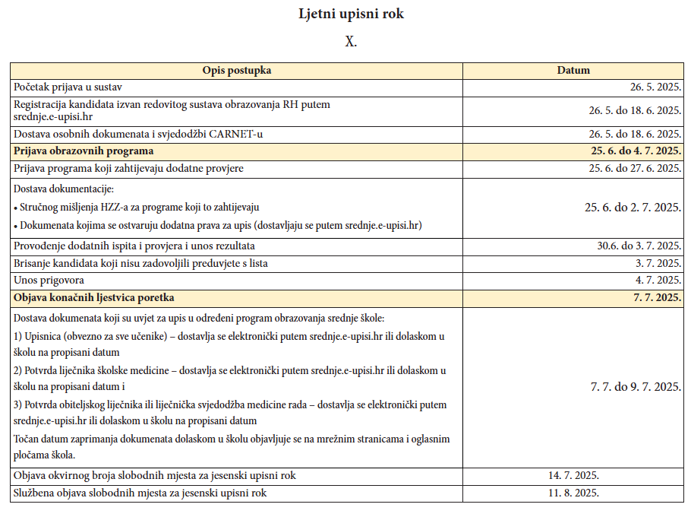

Slide 9
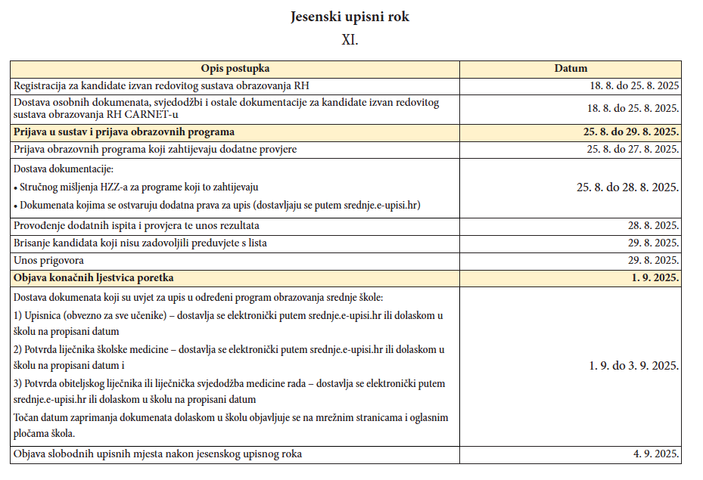

Slide 10
Upis u odjele za sportaše
Ako kandidat ima namjeru upisati razredni odjel za sportaše, potrebno je iskazati interes za upis sportskih razrednih odjela. To je potrebno napraviti u kartici "Moji podaci" tako što unesete naziv sporta, klub i mjesto u kojem se klub nalazi. Iskaz interesa traje do 6. lipnja 2025.

Slide 11
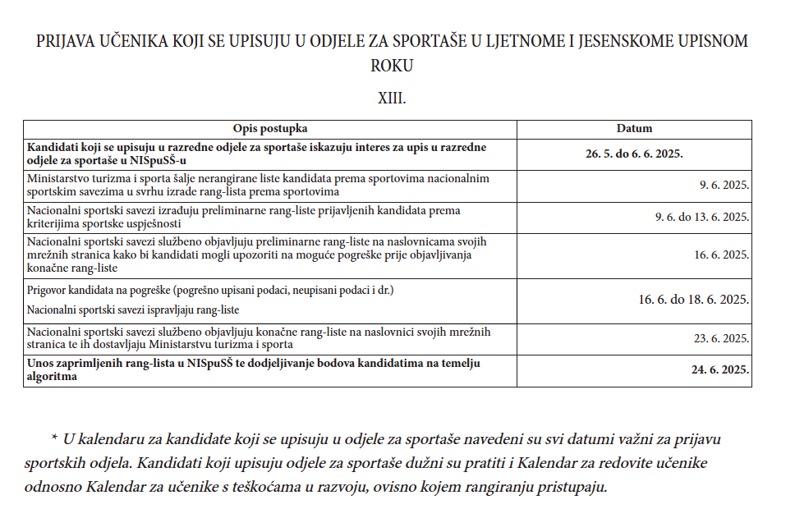

Slide 12
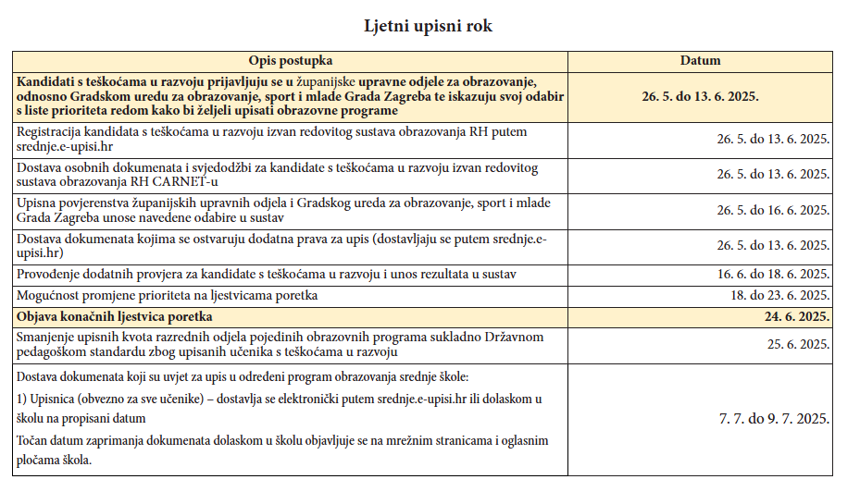
KANDIDATI S TEŠKOĆAMA

Slide 13
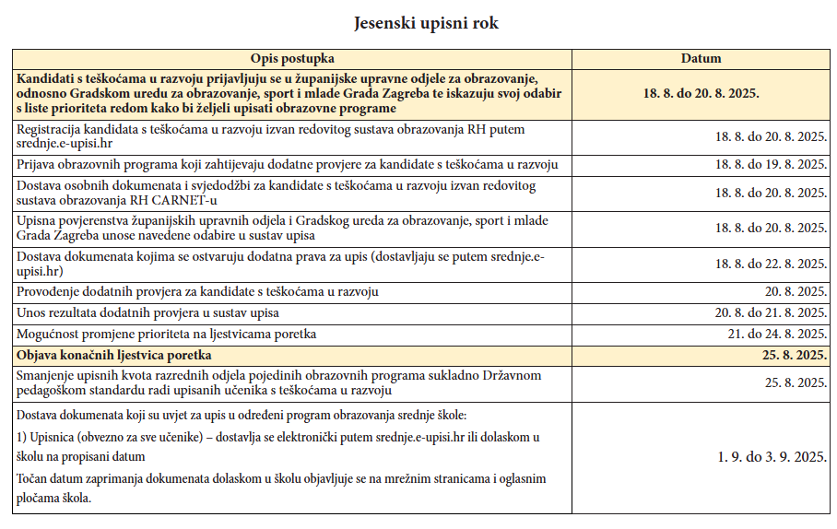
KANDIDATI S TEŠKOĆAMA

Slide 14
Ocjene će biti vidljive od 18.6.2025.
Svjedodžbe podići u školi 2.7.2025. u 9:00
Provjeriti treba li za upis zdravstvena potvrda
Školska liječnica dr. Vesna Bilić-Kirin 225-753
Medicina rada – bilo koja
8.7.2025. (utorak) od 8-12 sati dežurstvo za upisnice u školi. Roditelj ili učenik. Ponijeti korisničke podatke
- Slobodno kontaktirati pedagoginju na telefon (mob 0912426104) ili u školi u vezi upisa

Slide 15
Elementi i kriteriji za upis
Stjecanje strukovne kvalifikacije u trajanju manjem od tri godine
Prosjeci ocjena od 5.-8.r. na dvije decimale (najviše 20 bodova)
Strukovne i obrtničke u trajanju od 3 godine
Prosjeci ocjena od 5.-8.r. na dvije decimale + Hj, M, i SJ u 7. i 8.r (najviše 50 bodova)
Gimnazije i strukovne u trajanju od 4 godine
Prosjeci ocjena od 5.-8.r. na dvije decimale + 2 predmeta iz Popisa važnih predmeta + 1 koji samostalno određuje škola u 7. i 8.r (najviše 80 bodova)
Dodatni element:
Provjera vještina i sposobnosti (likovne, glazbene, plesne)
Rezultati natjecanja u znanju
Rezultati natjecanja školskih sportskih društva
VLADANJE SE NE VREDNUJE
Izradila Melita Krstić, prof.
15

Slide 16
Primjer – opća gimnazija
Predmeti | Zaključne ocjene važnih predmeta 7.r | Zaključne ocjene važnih predmeta 8.r
Hrvatski jezik | 4 | 5
Strani jezik (EJ) | 5 | 5
Matematika | 4 | 4
Povijest | 4 | 5
Geografija | 5 | 5
Biologija | 5 | 5
Ukupno | 27 | 29
Elementi
Prosjeci 5.-8.r | 19,06
Zaključne ocjene važnih predmeta 7.r | 27
Zaključne ocjene važnih predmeta 8.r | 29
Ukupno | 75,06
Razred | Prosjek
5. r. | 4,69
6. r. | 4,77
7. r. | 4,73
8. r. | 4,87
Ukupno | 19,06
+ dodatni bodovi (natjecanja)
Izradila Melita Krstić, prof.
16

Slide 17
Primjer - vozač
Elementi
Prosjeci 5.-8.r | 13,40
Zaključne ocjene važnih predmeta 7.r | 6
Zaključne ocjene važnih predmeta 8.r | 7
Ukupno | 26,40
Razred | Prosjek
5. r. | 3,33
6. r. | 3,58
7. r. | 3,14
8. r. | 3,35
Ukupno | 13,40
Predmeti | Zaključne ocjene važnih predmeta 7.r | Zaključne ocjene važnih predmeta 8.r
Hrvatski jezik | 2 | 2
Strani jezik (EJ) | 2 | 3
Matematika | 2 | 2
Ukupno | 6 | 7
+ dodatni bodovi (natjecanja)
Izradila Melita Krstić, prof.
17

Slide 18
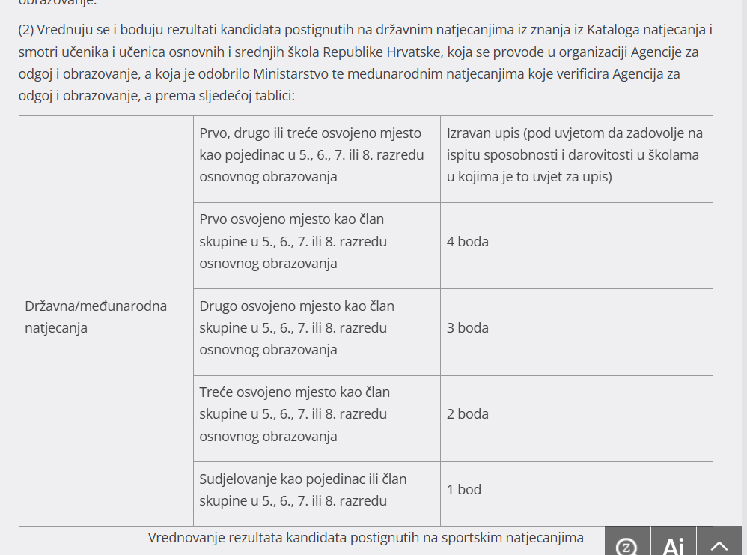
Vrednovanje rezultata postignutih na natjecanjima u znanju (samo državna i međunarodna)
Izradila Melita Krstić, prof.
18

Slide 19
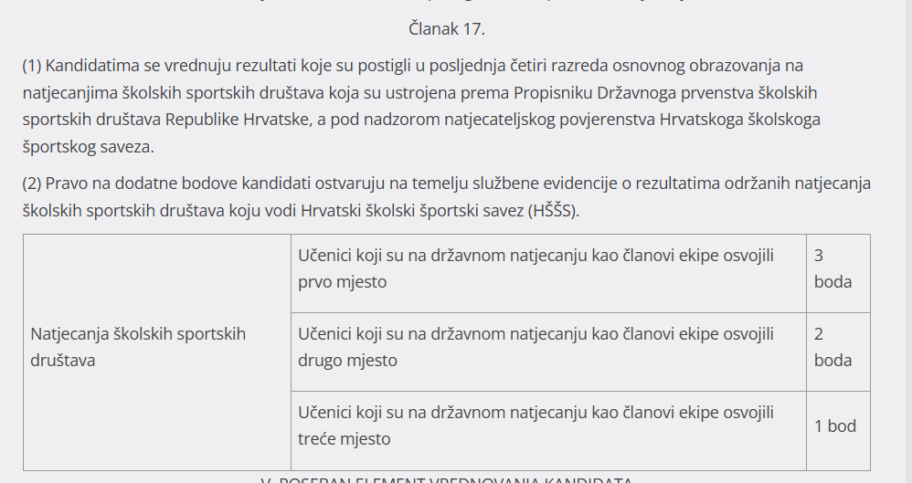
Vrednovanje rezultata postignutih na sportskim natjecanjima (samo državna i međunarodna ŠŠK)
Izradila Melita Krstić, prof.
19

Slide 20
Kandidati sa zdravstvenim teškoćama – Ured državne uprave unosi u sustav
Ako nisu OŠ završili prema rješenju ureda državne uprave u županiji, a predložila ih je školska liječnica
Rangiraju se na posebnim ljestvicama (u okviru kvote)
u programe obrazovanja za koje posjeduje stručno mišljenje službe za profesionalno usmjeravanje
stručno mišljenje nadležnoga školskog liječnika (specijalist školske medicine)
Do 26.6.2024.
Izradila Melita Krstić, prof.
20

Slide 21
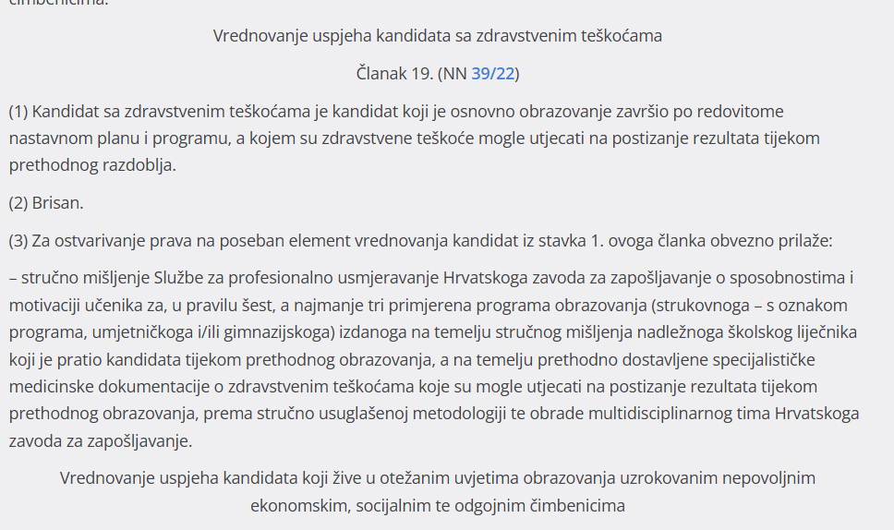

Slide 22
Kandidati sa otežanim uvjetima obrazovanja (ekonomski, socijalni, odgojni) – donijeti potvrde razredniku
Ako dva kandidata na dnu liste imaju isti broj bodova imaju prednost
Jedan ili oba roditelja s dugotrajnom teškom bolesti (liječnička potvrda)
Dugotrajno nezaposlena oba roditelja (potvrda HZZZ)
Samohrani roditelj korisnik socijalne skrbi (potvrda CZS)
Jedan roditelj preminuo (preslik smrtovnice)
Dijete bez oba roditelja (udomljen i sl.)
Izradila Melita Krstić, prof.
22

Slide 23
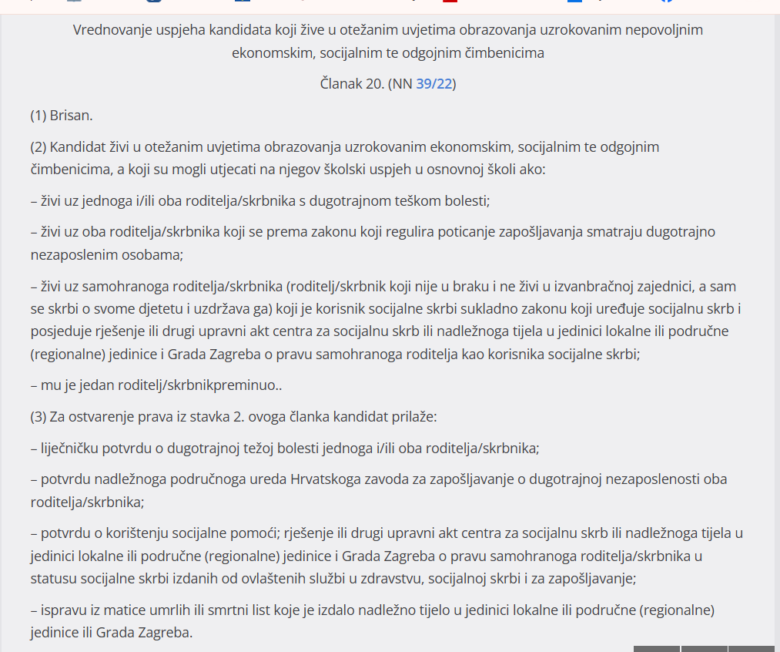

Slide 24
Kandidati za prijenos dokumentacije mogu odabrati jedan od tri načina:
automatsku provjeru
kandidat sam učitava dokument
Osnovna škola učitava dokument samo ako kandidat ne može sam učitati (nema Internet i sl.)

Slide 25
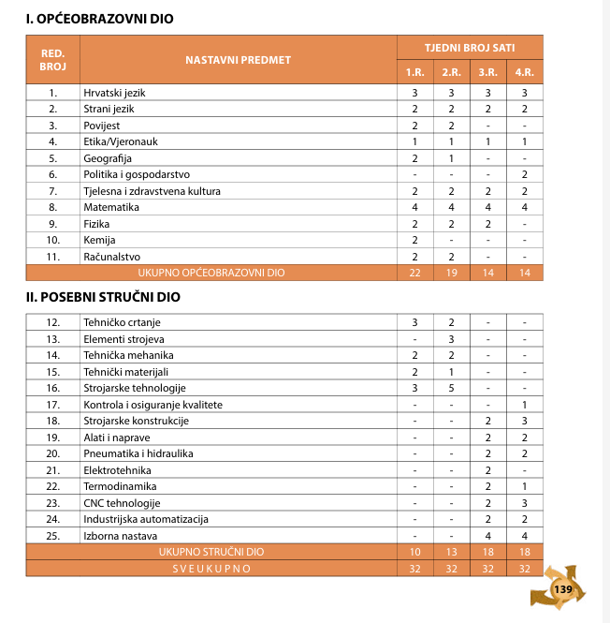
RAČUNALNI TEHNIČAR U STROJARSTVU
Izradila Melita Krstić, prof.
25
Notes:
25

Slide 26
Postupak preuzimanja i prenošenja upisnice
  Kandidat se prijavi na https://srednje.e-upisi.hr.
  Gumb s poveznicom Upisnica pojavljuje se na kartici “Moji rezultati” nakon objave konačnih ljestvica poretka - to je jedini ispravni obrazac upisnice (OD 7.7.2025.)
  Roditelj/skrbnik i kandidati preuzimaju upisnicu, ispisuju je i potpisuju.
  Potpisanu upisnicu učitavaju nazad na sustav na istoj kartici.
  Nakon što je upisnica učitana, ako je sve u redu, srednja škola će je verificirati do datuma propisanog Odlukom.

Slide 27



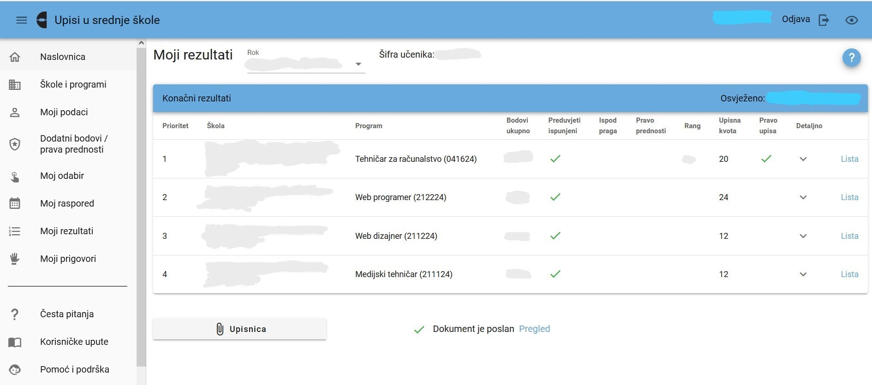
Postupak preuzimanja i prenošenja upisnice:

Slide 28
Izgled upisnice dobivene sa https://srednje.e-upisi.hr:

Slide 29

Nastavni planovi i programi - zanimanja
Kamo nakon osnovne škole??
Preuzeti brošuru – ovdje je popis svih zanimanja s detaljnim opisima zanimanja i nastavnim planovima i programima
Izradila Melita Krstić, prof.
29

Slide 30
SREDNJE ŠKOLE U OSIJEKU (20)
I. Gimnazija Osijek - opća
II. Gimnazija Osijek - jezična
III. Gimnazija Osijek – matematička
Glazbena škola Franje Kuhača Osijek
Isusovačka klasična gimnazija s pravom javnosti u Osijeku
"Gaudeamus" Prva privatna srednja škola u Osijeku s pravom javnosti
Privatna škola EDukOS
Ekonomska i upravna škola Osijek
Elektrotehnička i prometna škola Osijek
Strojarska tehnička škola Osijek
Graditeljsko-geodetska škola Osijek
Medicinska škola Osijek
Poljoprivredna i veterinarska škola Osijek
Tehnička škola i prirodoslovna gimnazija R. Boškovića Osijek
Obrtnička škola Osijek
Škola primijenjene umjetnosti i dizajna Osijek
Trgovačka i komercijalna škola “Davor Milas”, Osijek
Ugostiteljsko-turistička škola Osijek
Izradila Melita Krstić, prof.
30
Notes:
30

Slide 31
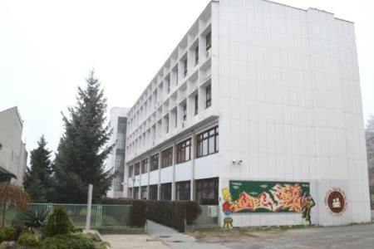
I. GIMNAZIJA OSIJEK Županijska 4, Osijek
(opća gimnazija)
Izradila Melita Krstić, prof.
31
Notes:
31

Slide 32
I. GIMNAZIJA OSIJEK (poveznice)
Internetska stranica škole (navigacija Upisi)

Slide 33
I. GIMNAZIJA OSIJEK
Županijska 4, Osijek (opća gimnazija)
opće znanje u svim predmetima
OPĆA GIMNAZIJA
trajanje: 4 godine
broj učenika: 156 (6 odjela)
(šk. god. 2023./24. zadnje upisan imao 58,43 bodova)
Uvjeti za upis: zbroj općeg uspjeha 5.-8.r., 7. i 8.r. HJ,M,SJ,B,G,Po
ODJEL ZA SPORTAŠE
trajanje: 4 godine
broj učenika: 24 (1 odjel)
(šk. god. 2023./24. zadnje upisani imao 102,71)
Uvjeti za upis: zbroj općeg uspjeha 5.-8.r., 7. i 8.r. HJ,M,SJ,B,G,Po
Dodatne provjere: + bodovi za odjele za sportaše (max 80 bodova)
Državni sportski savez unose bodove u aplikaciju – potrebno je na vrijeme izraziti namjeru upisa u taj program
PRIPREMA ZA NASTAVAK ŠKOLOVANJA, UPIS NA FAKULTET
iskaz interesa do 6.6.2025.!!!
Izradila Melita Krstić, prof.
33
Notes:
33

Slide 34
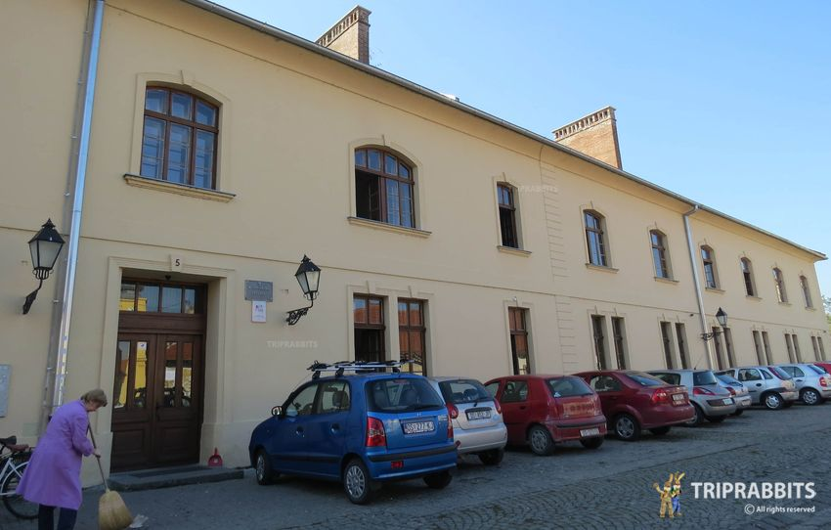
II. GIMNAZIJA - JEZIČNA K. Firingera 5, Osijek
Izradila Melita Krstić, prof.
34
Notes:
34

Slide 35
II. GIMNAZIJA (poveznice)
Internetska stranica škole – (navigacija upisi)
Video o školi

Slide 36


II. GIMNAZIJA - JEZIČNA
K. Firingera 5, Osijek
naglasak na stranim jezicima
mogućnost učenja njemačkog za stjecanje njemačke jezične diplome (bez plaćanja)
mogućnost bilingvalne nastave iz povijesti i zemljopisa (uz plaćanje)
u 3. i 4. r. umjesto F,K,B pojačano SJ
JEZIČNA GIMNAZIJA
trajanje: 4 godine
broj učenika: 120 (5 odjela )
(šk. god. 2023./24. zadnje upisan imao 36,42 bodova)
uvjeti za upis: zbroj općeg uspjeha 5.-8.r., 7. i 8.r. HJ,M,SJ,B,G,Po
PRIPREMA ZA NASTAVAK ŠKOLOVANJA, UPIS NA FAKULTET
Izradila Melita Krstić, prof.
36
Notes:
36

Slide 37
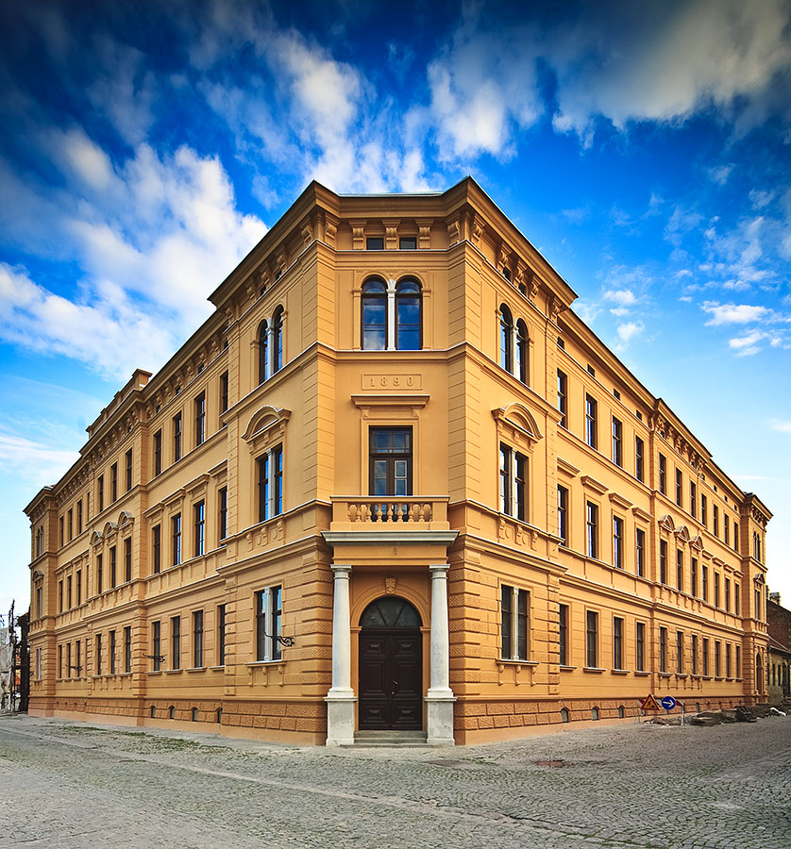
III. GIMNAZIJA –
PRIRODOSLOVNO MATEMATIČKA
K. Firingera 14, Osijek
Izradila Melita Krstić, prof.
37
Notes:
37

Slide 38
III. GIMNAZIJA (poveznice)
Internetska stranica škole (navigacija upisi)

Slide 39
III. GIMNAZIJA –
PRIRODOSLOVNO MATEMATIČKA
K. Firingera 14, Osijek
naglasak na matematici, informatici, fizici
PRIRODOSLOVNO-MATEMATIČKA GIMNAZIJA
trajanje: 4 godine
broj učenika: 156 (6 odjela)
(šk. god. 2023./24. zadnje upisani imao 64,59 bodova)
uvjeti za upis: zbroj općeg uspjeha 5.-8.r., 7. i 8.r. HJ,M,SJ,B,F,K
u 3. i 4. r. umjesto SJ II pojačano M, Inf
PRIPREMA ZA NASTAVAK ŠKOLOVANJA, UPIS NA FAKULTET
Izradila Melita Krstić, prof.
39
Notes:
39

Slide 40
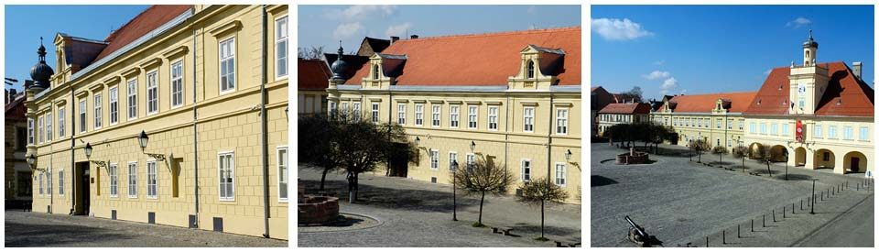
GLAZBENA ŠKOLA FRANJE KUHAČA
Trg Sv.Trojstva 1, Osijek

Slide 41
GLAZBENA ŠKOLA FRANJE KUHAČA (poveznice)
Internetska stranica škole (upis 2025./2026.)

Slide 42
GLAZBENA ŠKOLA FRANJE KUHAČA
Trg Sv.Trojstva 1, Osijek
Glazbenik – program srednje škole - završeno osnovno gl. ob. ili II. pripremni razred
trajanje: 4 godine
broj učenika: 20 (1 odjel)
bodovni prag: nema max 170 bodova
Glazbenik – pripremna naobrazba – upisuje tko nije išao u osn. gl. šk. – treba položiti prijamnu audiciju (sluh, pamćenje ritma)
trajanje: 2 godine
broj učenika: 12 (1 odjel)
bodovni prag: nema
PRIPREMA ZA ZAPOSLENJE ILI UPIS NA GLAZBENU AKADEMIJU
Izradila Melita Krstić, prof.
42
Notes:
42

Slide 43
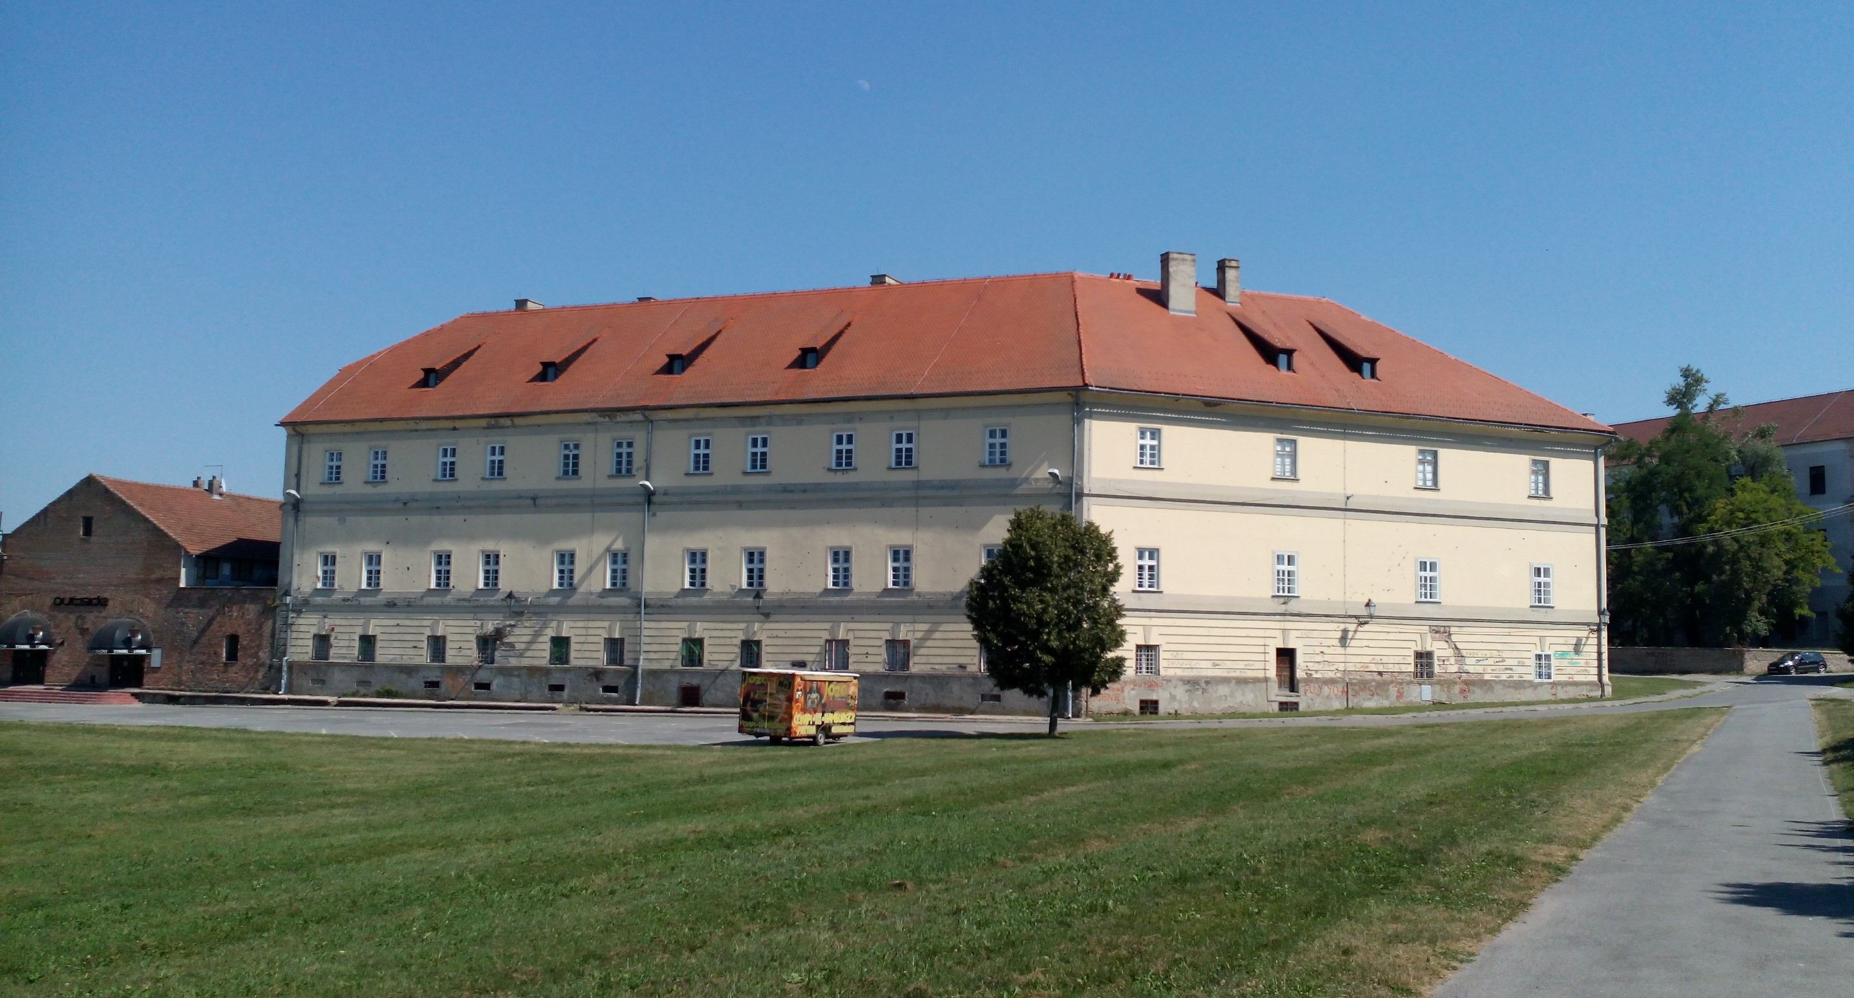
ISUSOVAČKA KLASIČNA GIMNAZIJA
S PRAVOM JAVNOSTI V. Lisinskog 1, Osijek
Izradila Melita Krstić, prof.
43
Notes:
43

Slide 44
ISUSOVAČKA KLASIČNA GIMNAZIJA
S PRAVOM JAVNOSTI (poveznice)
Promotivni video (Youtube) (trajanje 3:50 min)
Internetska stranica škole (navigacija upisi)

Slide 45
ISUSOVAČKA KLASIČNA GIMNAZIJA
S PRAVOM JAVNOSTI V. Lisinskog 1, Osijek
naglasak na klasičnim jezicima (latinski, grčki)
katolička škola, kršćansko ozračje, obavezan intervju roditelja i učenika – pisana suglasnost
trajanje: 4 godine
broj učenika: 48 (2 odjela)
(šk. god. 2023./24. zadnje upisani imao 66,17 bodova)
uvjeti za upis: zbroj općeg uspjeha 5.-8.r., 7. i 8.r. HJ,M,SJ,B,G,Po
dodatne provjere: intervju (roditelji i učenici)
PRIPREMA ZA NASTAVAK ŠKOLOVANJA, UPIS NA FAKULTET
Izradila Melita Krstić, prof.
45
Notes:
45

Slide 46
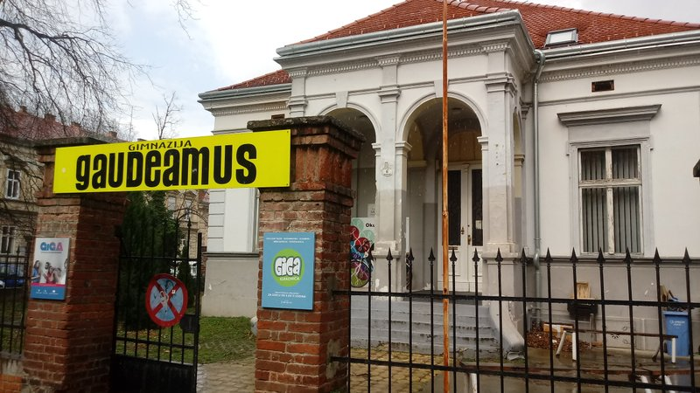
GIMNAZIJA GAUDEAMUS
Školska 6, Osijek
Izradila Melita Krstić, prof.
46
Notes:
46

Slide 47
GIMNAZIJA GAUDEAMUS (poveznice)
Promotivni video (trajanje 8:55 min)
Internetska stranica škole (navigacija upisi)

Slide 48
GIMNAZIJA GAUDEAMUS
Školska 6, Osijek
osnovana 1997. godine
program prilagođen svakom pojedincu
ŠKOLARINA SE PLAĆA, JAVITI SE ŠKOLI ZA DODATNE INFORMACIJE
NAZIV PROGRAMA | UVJETI ZA UPIS | TRAJANJE ŠKOLOVANJA | BROJ UČENIKA | Šk. god. 2023./24. bodovi zadnje upisanog
OPĆA GIMNAZIJA | zbroj općeg uspjeha 5.-8.r., + 7. i 8.r. HJ,M,SJ,G,Po,TZK | 4 godine | 28 | 43,37

Slide 49
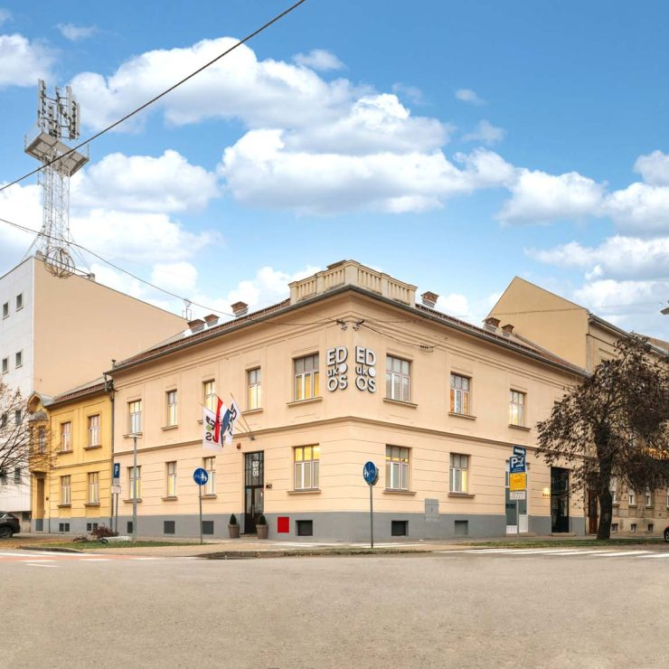
EDukOS – gimnazija
Ulica kardinala Alojzija Stepinca 21

Slide 50
EDukOS gimnazija
Internetska stranica škole navigaciji upisi
NOVO OTOVORENA PRIVATNA GIMNAZIJA OD ŠK. GOD. 2023./2024.
NAZIV PROGRAMA | UVJETI ZA UPIS | TRAJANJE ŠKOLOVANJA | BROJ UČENIKA | Šk. god. 2023./24. bodovi zadnje upisanog
OPĆA GIMNAZIJA | PLAĆANJE ŠKOLARINE | 4 godine | 28 | 65,00
PRIRODOSLOVNO-MATEMATIČKA GIMNAZIJA |  | 4 godine | 28 | 65,37

Slide 51
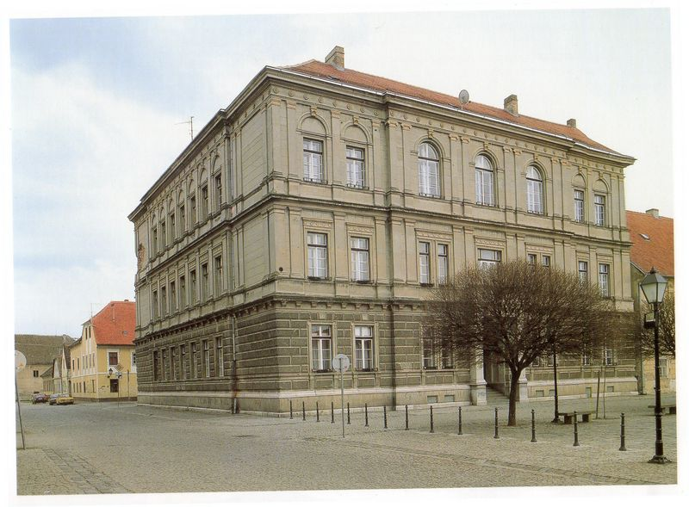
EKONOMSKA I UPRAVNA ŠKOLA OSIJEK
Trg Sv. Trojstva 4, Osijek
Izradila Melita Krstić, prof.
51
Notes:
51

Slide 52
EKONOMSKA I UPRAVNA ŠKOLA OSIJEK (poveznice)
Internetska stranica škole (navigacija upisi)

Slide 53
EKONOMSKA I UPRAVNA ŠKOLA OSIJEK
Trg Sv. Trojstva 4, Osijek
NAZIV PROGRAMA | UVJETI ZA UPIS | TRAJANJE ŠKOLOVANJA | BROJ UČENIKA | Šk. god. 2023./24. bodovi zadnje upisanog
REFERENT ZA POSLOVNU EKONOMIJU | zbroj općeg uspjeha 5.-8.r., + 7. i 8.r. HJ,M,SJ,G,Po,Teh | 4. god. | 60 | 41,07
UPRAVNO-POSLOVNI REFERENT | „ „ | „ „ | 60 | NOVO
ZA SVE PROGRAME POTREBNA POTVDA ŠKOLSKE LIJEČNICE
U školu se mogu integrirati učenici s teškoćama (lift, posebni programi…)
PRIPREMA ZA ZAPOSLENJE ILI UPIS NA FAKULTET
Izradila Melita Krstić, prof.
53

Slide 54
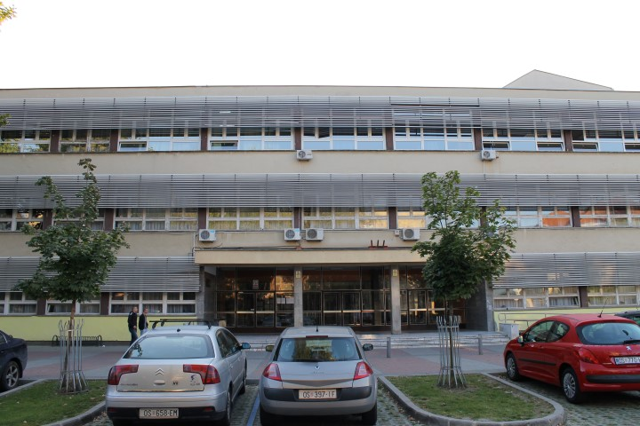
ELEKTROTEHNIČKA I PROMETNA ŠKOLA OSIJEK
Istarska 3, Osijek
Izradila Melita Krstić, prof.
54
Notes:
54

Slide 55
ELEKTROTEHNIČKA I PROMETNA ŠKOLA OSIJEK (poveznice)
Internetska stranica škole (navigacija upisi)
Video (prostor škole)

Slide 56
ELEKTROTEHNIČKA I PROMETNA ŠKOLA OSIJEK Istarska 3, Osijek
NAZIV PROGRAMA | UVJETI ZA UPIS | TRAJANJE ŠKOLOVANJA | BROJ UČENIKA | Šk. god. 2023./24. bodovi zadnje upisanog
TEHNIČAR ZA ELEKTIRIČNE STROJEVE I ELEKTOENERGETIKU | zbroj općeg uspjeha 5.-8.r., + 7. i 8.r. HJ,M,SJ,F,G,Teh | 4 god. | 24 | NOVO
TEHNIČAR CESTOVNOG PROMETA | „ „ | 4 god. | 20 | 55,06
TEHNIČAR ZA ELEKTRONIKU I KOMUNIKACIJE | „ „ | 4 god. | 24 | NOVO
TEHNIČAR ZA MEHATRONIKU | „ „ | 4 god. | 24 | 67,37
TEHNIČAR ZA RAČUNALSTVO | „ „ | 4 god. | 48 | 72,75
ZA SVE PROGRAME POTREBNA POTVDA LIJEČNIKA MEDICINE RADA OSIM TEH. CESTOVNOG PROMETA TREBA POTVRDA ŠKOLSKE LIJEČNICE
PRIPREMA ZA ZAPOSLENJE ILI UPIS NA FAKULTET
Izradila Melita Krstić, prof.
56

Slide 57
ELEKTROTEHNIČKA I PROMETNA
ŠKOLA Istarska 3, Osijek
NAZIV PROGRAMA | UVJETI ZA UPIS | TRAJANJE ŠKOLOVANJA | BROJ UČENIKA | Šk. god. 2022./23. bodovi zadnje upisanog
VOZAČ MOTORNOG VOZILA IG (liječnička potvrda medicine rada) | ZBROJ općeg uspjeha 5.-8.r + 7. i 8.r. HJ,M,SJ | 3 godine | 22 | 27,88
ELEKTOINSTALATER | ZBROJ općeg uspjeha 5.-8.r + 7. i 8.r. HJ,M,SJ | 3 godine | 10 | NOVI PROGRAM
ELEKTOROMEHANIČAR | ZBROJ općeg uspjeha 5.-8.r + 7. i 8.r. HJ,M,SJ | 3 godine | 10 | NOVI PROGRAM.
      PRIPREMA ZA ZAPOSLENJE
Izradila Melita Krstić, prof.
57
Notes:
57

Slide 58
STROJARSKA TEHNIČKA ŠKOLA OSIJEK
Istarska 3, Osijek
Izradila Melita Krstić, prof.
58
Notes:
58

Slide 59
STROJARSKA TEHNIČKA ŠKOLA OSIJEK
(poveznice)
Internetska stranica škole (navigacija upisi).

Slide 60
STROJARSKA TEHNIČKA ŠKOLA OSIJEK
Istarska 3, Osijek
NAZIV PROGRAMA | UVJETI ZA UPIS | TRAJANJE ŠKOLOVANJA | BROJ UČENIKA | Šk. god. 2023./24. bodovi zadnje upisanog
TEHNIČAR U STROJARSTVU | ZBROJ općeg uspjeha 5.-8.r + 7. i 8.r. HJ,M,SJ,F,K,Teh (potvrda medicine rada) | 4 godine | 30 | NOVO
TEHNIČAR ZA VOZILA | ZBROJ općeg uspjeha 5.-8.r + 7. i 8.r. HJ,M,SJ,F,K,Teh (potvrda medicine rada) | 4 godine | 10 | NOVO
PRIPREMA ZA ZAPOSLENJE ILI NASTAVAK ŠKOLOVANJA NA FAKULTETU
Izradila Melita Krstić, prof.
60
Notes:
60

Slide 61
STROJARSKA TEHNIČKA ŠKOLA OSIJEK Istarska 3, Osijek
NAZIV PROGRAMA | UVJETI ZA UPIS | TRAJANJE ŠKOLOVANJA | BROJ UČENIKA | Šk. god. 2023./24. bodovi zadnje upisanog
OPERATER ZA STROJNE OBRADE | ZBROJ općeg uspjeha 5.-8.r + 7. i 8.r. HJ,M,SJ | 3 godine | 24 | NOVO
AUTOMEHANIČAR | „ „ | 3 godine | 34 | NOVO
SERVISER KAROSERIJE MOTORNIH VOZILA |  |  | 6 | NOVO
IZRAĐIVAČ – MONTER STROJARSKIH KONSTRUKCIJA | „ „ | 3 godine | 6 | NOVO
MONTER STROJARSKIH INSTALACIJA | „ „ | 3 godine | 34 | NOVO
ZA SVE PROGRAME
POTVRDA LIJEČNIKA MEDICINE RADA
PRIPREMA ZA ZAPOSLENJE
61
Izradila Melita Krstić, prof.
Notes:
61

Slide 62
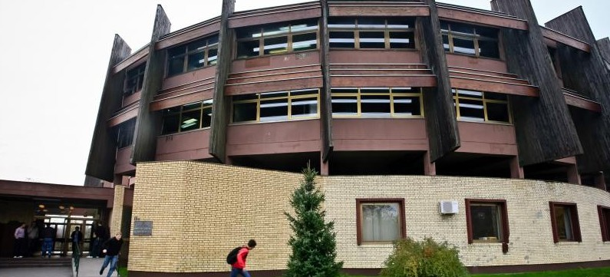
GRADITELJSKO-GEODETSKA ŠKOLA OSIJEK Drinska 16a, Osijek
Izradila Melita Krstić, prof.
62
Notes:
62

Slide 63
GRADITELJSKO-GEODETSKA ŠKOLA OSIJEK (poveznice)
Internetska stranica škole (navigacija upisi)

Slide 64
GRADITELJSKO-GEODETSKA ŠKOLA OSIJEK
Drinska 16a, Osijek
Svi smjerovi traže potvrdu liječnika medicine rada
PRIPREMA ZA ZAPOSLENJE ILI UPIS NA FAKULTET
NAZIV PROGRAMA | UVJETI ZA UPIS | TRAJANJE ŠKOLOVANJA | BROJ UČENIKA | Šk. god. 2023./24. bodovi zadnje upisanog
ARHITEKTONSKI TEHNIČAR | ZBROJ općeg uspjeha 5.-8.r + 7. i 8.r. HJ,M,SJ,F,LK,Teh | 4 god. | 24 | 55,76
TEHNIČAR GEODEZIJE I GEOINFORMATIKE | ZBROJ općeg uspjeha 5.-8.r + 7. i 8.r. HJ,M,SJ,F,G,Teh | 4 god. | 20 | 54,06
GRAĐEVINSKI TEHNIČAR | ZBROJ općeg uspjeha 5.-8.r + 7. i 8.r. HJ,M,SJ,F,LK,Teh | 4 god. | 20 | 56,09
Izradila Melita Krstić, prof.
64
Notes:
64

Slide 65
GRADITELJSKO-GEODETSKA ŠKOLA OSIJEK
Drinska 16a, Osijek
NAZIV PROGRAMA | PREDMETI ZA UPIS | TRAJANJE ŠKOLOVANJA | BROJ UČENIKA | Šk. god. 2023./24. bodovi zadnje upisanog
GRAĐEVINSKI RADNIK U ODRŽIVOJ GRADNJI | HJ,M,SJ | 3 godine | 8 | NOVO
MONTER DRVNIH KONSTRUKCIJA I KROVOVA | HJ,M,SJ | 3 godine | 6 | NOVO
GRAĐEVINSKI RADNIK U ZGRADARSTVU | HJ,M,SJ | 3 godine | 6 | NOVO
LIČILAC-SOBOSLIKAR | HJ,M,SJ | 3 godine | 10 | NOVO
OBLAGAČ PODOVA I ZIDOVA | HJ,M,SJ | 3 godine | 18 | NOVO
TRAŽENA ZANIMANJA!!!
PRIPREMA ZA ZAPOSLENJE
Izradila Melita Krstić, prof.
65
Notes:
65

Slide 66
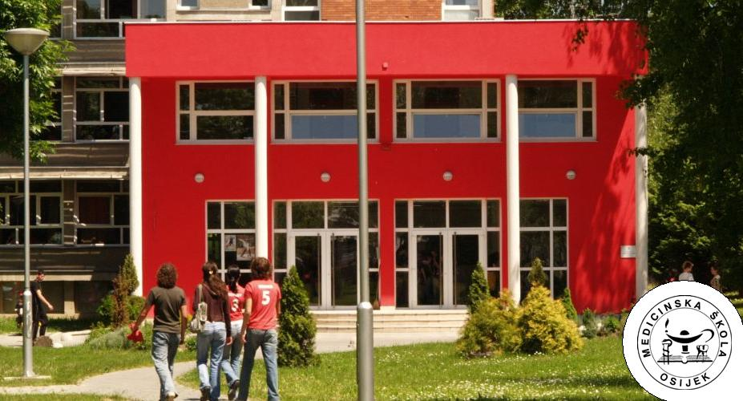
MEDICINSKA ŠKOLA OSIJEK
Vukovarska 209, Osijek
Izradila Melita Krstić, prof.
66
Notes:
66

Slide 67
MEDICINSKA ŠKOLA OSIJEK
(poveznice)
Internetska stranica škole (navigacija upisi)

Slide 68
MEDICINSKA ŠKOLA OSIJEK
Vukovarska 209, Osijek
NAZIV PROGRAMA | UVJETI ZA UPIS | TRAJANJE ŠKOLOVANJA | BROJ UČENIKA | bodovi zadnje upisanog U PRETHODNOM KRUGU
DENTALNI TEHNIČAR | ZBROJ općeg uspjeha 5.-8.r + 7. i 8.r. HJ,M,SJ,B,F,K Bodovni prag 65? Potvrda školskog liječnika | 4 god | 20 | 68,20
MEDICINSKA SESTRA OPĆE NJEGE | ZBROJ općeg uspjeha 5.-8.r + 7. i 8.r. HJ,M,SJ,B,F,K Bodovni prag 65? Potvrda medicine rada | 5 god | 72 | 65,45
FIZIOTERAPEUTSKI TEHNIČAR | ZBROJ općeg uspjeha 5.-8.r + 7. i 8.r. HJ,M,SJ,B,F,K Bodovni prag 65? Potvrda medicine rada | 4 god | 20 | 69,763
ZDRAVSTVENO LABORATORIJSKI TEHNIČAK | ZBROJ općeg uspjeha 5.-8.r + 7. i 8.r. HJ,M,SJ,B,F,K Bodovni prag 60? Potvrda školskog liječnika | 4 god | 20 | 70,61
Izradila Melita Krstić, prof.
68
Notes:
68

Slide 69
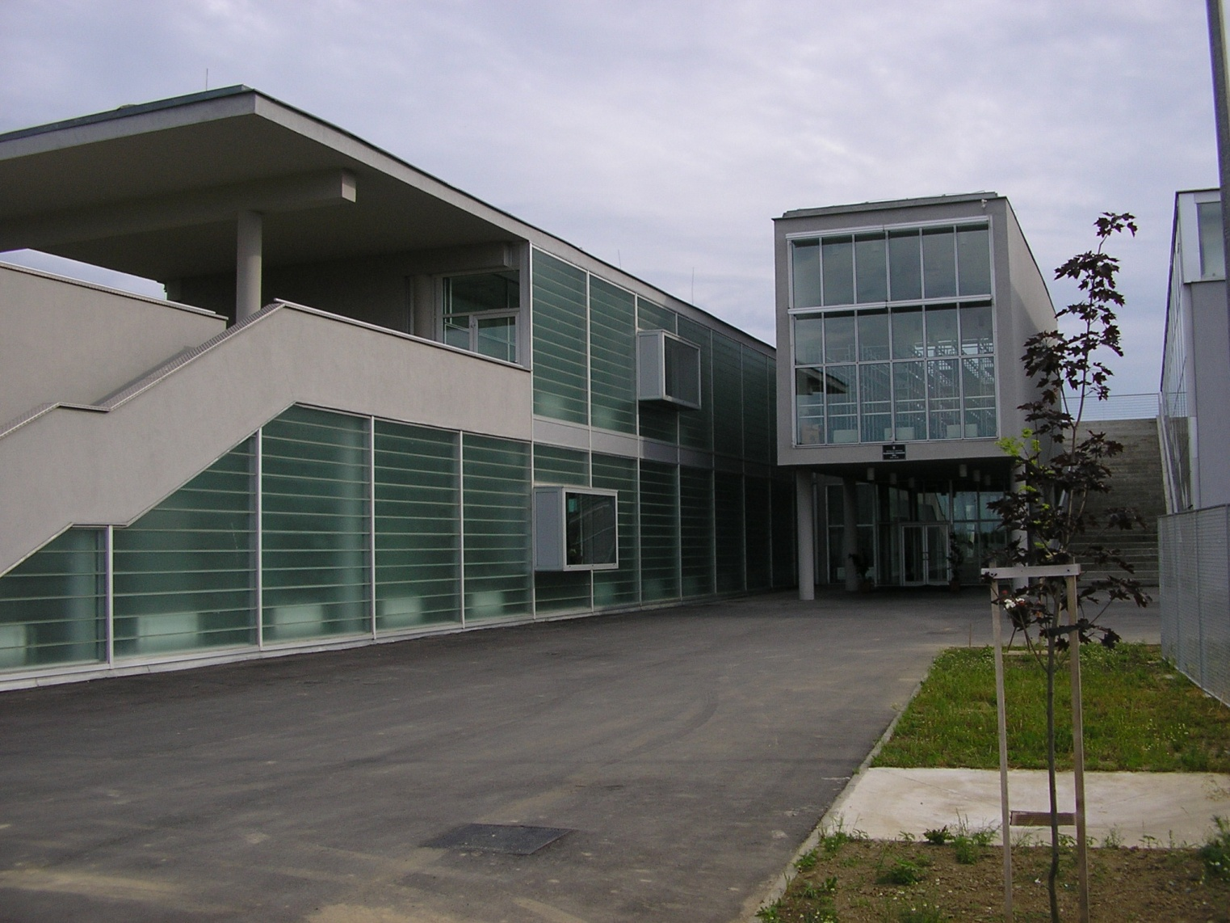
POLJOPRIVREDNA I VETERINARSKA ŠKOLA OSIJEK Jadrovska 20, Osijek
Izradila Melita Krstić, prof.
69
Notes:
69

Slide 70
POLJOPRIVREDNA I VETERINARSKA ŠKOLA OSIJEK (poveznice)
Internetska stranica škole - upisi

Slide 71
POLJOPRIVREDNA I VETERINARSKA ŠKOLA OSIJEK
Jadrovska 20, Osijek
NAZIV PROGRAMA | UVJETI ZA UPIS | TRAJANJE ŠKOLOVANJA | BROJ UČENIKA | Šk. god. 2023./24. bodovi zadnje upisanog
AGROTEHNIČAR | ZBROJ općeg uspjeha 5.-8.r + 7. i 8.r. HJ,M,SJ,B,K,Teh potvrda liječnika medicine rada | 4 godine | 20 | 40,41
VETERINARSKI TEHNIČAR | ZBROJ općeg uspjeha 5.-8.r + 7. i 8.r. HJ,M,SJ,K,B,G potvrda liječnika medicine rada | 4 godine | 20 | 52,37
PRIPREMA ZA ZAPOSLENJE I NASTAVAK ŠKOLOVANJA NA FAKULTETIMA
Izradila Melita Krstić, prof.
71
Notes:
71

Slide 72
POLJOPRIVREDNA I VETERINARSKA ŠKOLA OSIJEK
Jadrovska 20, Osijek
NAZIV PROGRAMA | UVJETI ZA UPIS | TRAJANJE ŠKOLOVANJA | BROJ UČENIKA | Šk. god. 2023./24. bodovi zadnje upisanog
CVJEĆAR IG | ZBROJ općeg uspjeha 5.-8.r + 7. i 8.r. HJ,M,SJ potvrda školskog liječnika | 3 godine | 8 | 23,06
MEHANIČAR POLJOPRIVREDNE MEHANIZACIJE | ZBROJ općeg uspjeha 5.-8.r + 7. i 8.r. HJ,M,SJ potvrda liječnika medicine rada | 3 godine | 12 | 22,44
Izradila Melita Krstić, prof.
72
Notes:
72

Slide 73
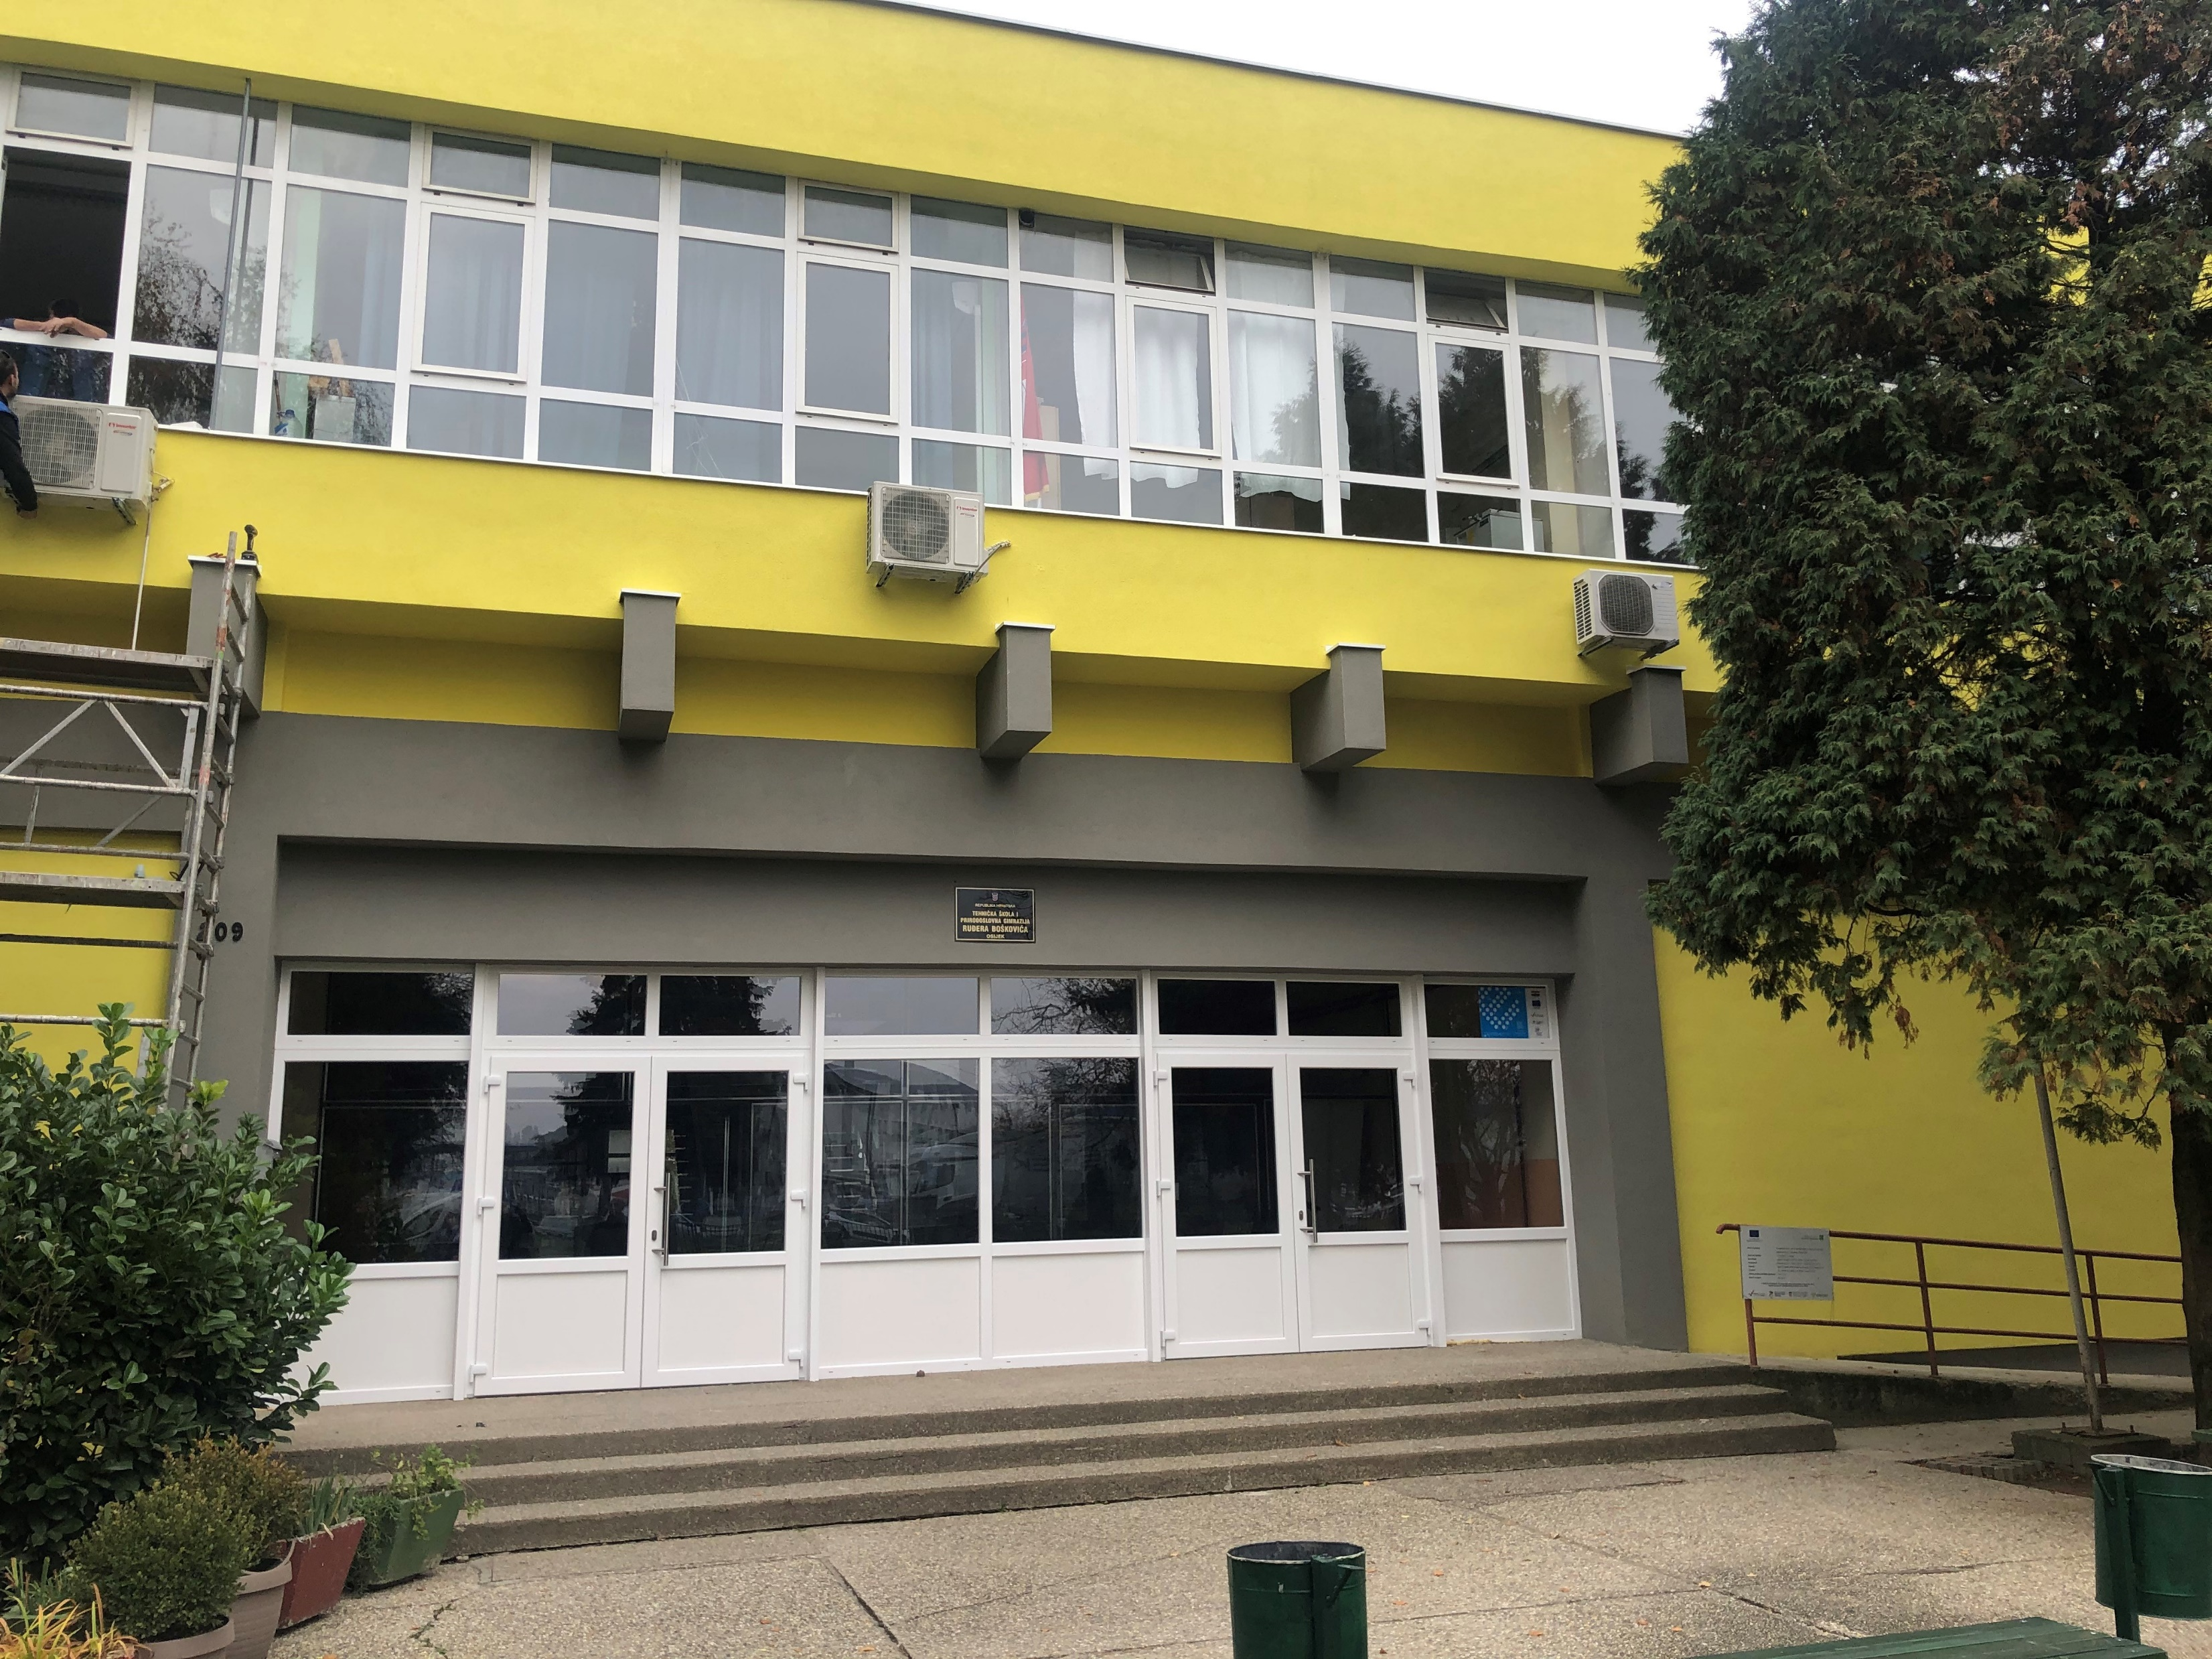
TEHNIČKA ŠKOLA I PRIRODOSLOVNA GIMNAZIJA RUĐERA BOŠKOVIĆA OSIJEK, Vukovarska 209, Osijek
Izradila Melita Krstić, prof.
73
Notes:
73

Slide 74
TEHNIČKA ŠKOLA I PRIRODOSLOVNA GIMNAZIJA RUĐERA BOŠKOVIĆA OSIJEK (poveznice)
Internetska stranica škole (navigacija upisi)

Slide 75
TEHNIČKA ŠKOLA I PRIRODOSLOVNA GIMNAZIJA RUĐERA BOŠKOVIĆA OSIJEK Vukovarska 209, Osijek
NAZIV PROGRAMA | UVJETI ZA UPIS | TRAJANJE ŠKOLOVANJA | BROJ UČENIKA | Šk. god. 2023./24. bodovi zadnje upisanog
KOZMETIČAR | ZBROJ općeg uspjeha 5.-8.r + 7. i 8.r. HJ,M,SJ,B,G,K potvrda medicine rada | 4 god | 20 | 63,26
PRIRODOSLOVNA GIMNAZIJA | ZBROJ općeg uspjeha 5.-8.r + 7. i 8.r. HJ,M,SJ,B,F,K | 4 god | 40 | 49,66
TEHNIČAR NUTRICIONIST |  | 4 god | 20 | PROŠLE GODINE NIJE BILO UPISA U TAJ SMJER
DIZAJNER GRAFIČKIH PROIZVODA |  | 4 god | 20 | PROŠLE GODINE NIJE BILO UPISA U TAJ SMJER
PRIPREMA ZA ZAPOSLENJE ILI NASTAVAK ŠKOLOVANJA NA FAKULTETU
Izradila Melita Krstić, prof.
75
Notes:
75

Slide 76
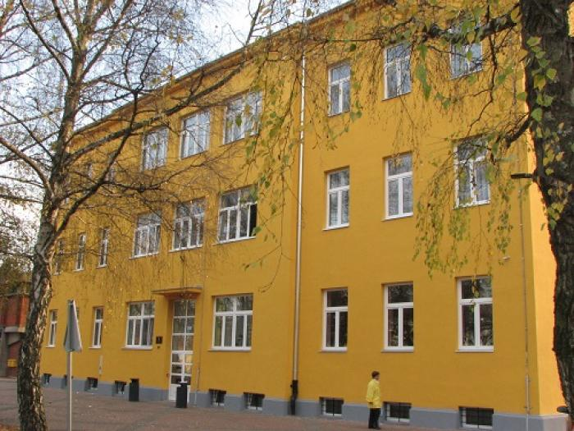
OBRTNIČKA ŠKOLA OSIJEK
Trg bana Josipa Jelačića 24
Izradila Melita Krstić, prof.
76
Notes:
76

Slide 77
OBRTNIČKA ŠKOLA OSIJEK
(poveznice)
Internetska stranica škole (navigacija upisi)

Slide 78
OBRTNIČKA ŠKOLA OSIJEK
Trg bana Josipa Jelačića 24
NAZIV PROGRAMA | UVJETI ZA UPIS | TRAJANJE ŠKOLOVANJA | BROJ UČENIKA | Šk. god. 2023./24. bodovi zadnje upisanog
KOZMETIČAR | ZBROJ općeg uspjeha 5.-8.r + 7. i 8.r. HJ,M,SJ | 4 god | 20 | 24,39
FRIZER | „ „ | 3 god | 20 | 27,09
MODNI KROJAČ |  |  | 10 | 30,00
STOLAR | „ „ |  | 10 | 25,43
PEKAR-SLASTIČAR |  |  | 10 | 23,30
MESAR | „ „ | „ | 10 | 27,02
SVI PROGRAMI TREBAJU POTVRDU LIJEČNIKA MEDICINE RADA
PRIPREMA ZA ZAPOSLENJE
JMO – LIJEČNIČKA SVJEDODŽBA, UGOVOR O NAUKOVANJU
MOGUĆNOST POLAGANJA MAJSTORSKOG ISPITA I OTVARANJA VLASTITOG OBRTA
Izradila Melita Krstić, prof.
78
Notes:
78

Slide 79
OBRTNIČKA ŠKOLA OSIJEK
Trg bana Josipa Jelačića 24
NAZIV PROGRAMA pomoćna zanimanja | PREDMETI ZA UPIS | TRAJANJE ŠKOLOVANJA | BROJ UČENIKA
P. KUHAR | UPISUJE SE TEMELJEM RJEŠENJA CENTRA ZA PROFESIONALNU ORIJENTACIJU | 3 godine | 8
P. VODOINSTALATER |  | 3 godine | 4
P. BRAVAR
 |  | 3 godine | 3
P. PEKAR |  | 3 godine | 4
P. AUTOLAKIRER |  | 3 godine | 3
P. CVJEĆAR |  | 3 godine | 4
P. CVJEĆAR
Izradila Melita Krstić, prof.
79
Notes:
79

Slide 80
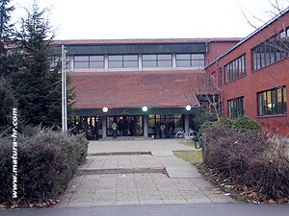
ŠKOLA PRIMIJENJENE UMJETNOSTI I DIZAJNA OSIJEK
Krbavska bb, Osijek
NIJE OTVORENA NOVA STRANICA
Izradila Melita Krstić, prof.
80
Notes:
80

Slide 81
ŠKOLA PRIMIJENJENE UMJETNOSTI I DIZAJNA OSIJEK (poveznice)
Promotivni video (trajanje 3:55)
Internetska stranica škole - upisi

Slide 82

ŠKOLA PRIMIJENJENE UMJETNOSTI I DIZAJNA OSIJEK
Krbavska bb, Osijek
LIKOVNA UMJETNOST I DIZAJN DO IZBORA ZANIMANJA (grafički, kiparski i slikarski dizajn)
trajanje: 4 godine
broj učenika: 88 (4 odjela) – u šk. god. 2022./23. bodovi posljednjeg upisanog 119,27 – zajedno s bodovima za likovne sposobnosti)
uvjeti za upis: zbroj općeg uspjeha 5.-8.r., 7. i 8.r. HJ,M,SJ,K,LK,Teh
ispitivanje likovnih sposobnosti
na provjeru treba donijeti olovke različite tvrdoće, tempere, blok br. 5
PRIPREMA ZA ZAPOSLENJE ILI NASTAVAK ŠKOLOVANJA
Kasnije smjerovi:
Aranžersko-secnografski dizajner
Dizajner unutrašnje arhitekture
Dizajner odjeće
Kiparski dizajner
Slikarski dizajner
Grafički dizajner
Izradila Melita Krstić, prof.
82
Notes:
82

Slide 83
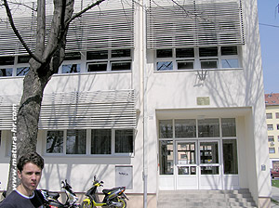
TRGOVAČKA I KOMERCIJALNA ŠKOLA „DAVOR MILAS” Gundulićeva 38, Osijek
Izradila Melita Krstić, prof.
83
Notes:
83

Slide 84

TRGOVAČKA I KOMERCIJALNA ŠKOLA „DAVOR MILAS” (poveznice)
Internetska stranica škole (upisi navigacija)

Slide 85
TRGOVAČKA I KOMERCIJALNA ŠKOLA “DAVOR MILAS” Gundulićeva 38, Osijek
KOMERCIJALIST
trajanje: 4 godine
broj učenika: 40 (2 odjela)
(šk. god. 2023./24. 43,28)
uvjeti za upis: zbroj općeg uspjeha 5.-8.r., 7. i 8.r. HJ,M,SJ,G,Po,Teh
LIJEČNIČKO UVJERENJE ŠKOLSKOG LIJEČNIKA
PRODAVAČ
trajanje: 3 godine
broj učenika: 20
uvjeti za upis: zbroj općeg uspjeha 5.-8.r., 7. i 8.r. HJ,M,SJ
ADMINISTRATOR PRIL.
trajanje: 2 godine
broj učenika: 10
LIJEČNIČKO UVJERENJE ŠKOLSKOG LIJEČNIKA
PRIPREMA ZA ZAPOSLENJE
Izradila Melita Krstić, prof.
85
Notes:
85

Slide 86
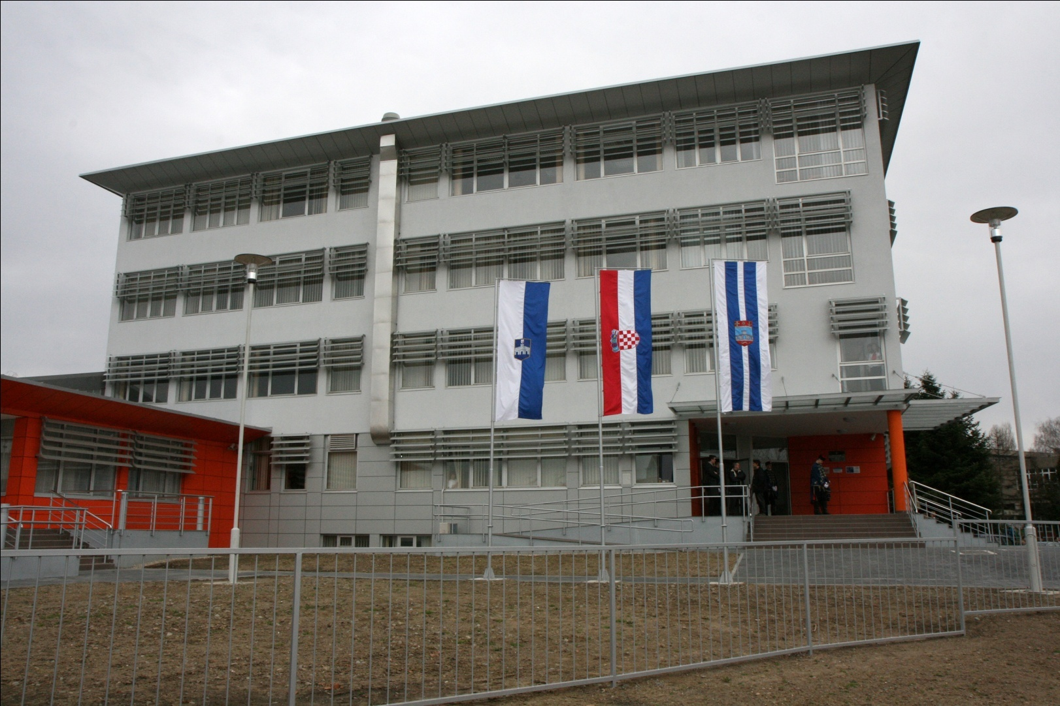
UGOSTITELJSKO-TURISTIČKA ŠKOLA OSIJEK
Matije Gupca 61 (Zeleno polje)
Izradila Melita Krstić, prof.
86
Notes:
86

Slide 87
UGOSTITELJSKO-TURISTIČKA ŠKOLA OSIJEK (poveznice)
Internetska stranica škole (navigacija upisi)

Slide 88
UGOSTITELJSKO-TURISTIČKA ŠKOLA OSIJEK
Matije Gupca 61 (Zeleno polje)
NAZIV PROGRAMA | PREDMETI ZA UPIS | TRAJANJE ŠKOLOVANJA | BROJ UČENIKA | Šk. god. 2022./23. bodovi zadnje upisanog
TEHNIČAR ZA UGOSTITELJSTVO | ZBROJ općeg uspjeha 5.-8.r + 7. i 8.r. HJ,M,SJ,B,G,Po Potvrda školskog liječnika | 4 godine | 40 | NOVO
TURISTIČKI TEHNIČAR DESTINACIJE | ZBROJ općeg uspjeha 5.-8.r + 7. i 8.r. HJ,M,SJ,B,G,Po Potvrda školskog liječnika | 4 godine | 22 | NOVO
POTREBNA POTVRDA ŠKOLSKOG LIJEČNIKA
PRIPREMA ZA ZAPOSLENJE ILI NASTAVAK ŠKOLOVANJA NA FAKULTETU
Izradila Melita Krstić, prof.
88
Notes:
88

Slide 89
UGOSTITELJSKO TURISTIČKA ŠKOLA
Matije Gupca 61 (Zeleno polje)
NAZIV PROGRAMA | PREDMETI ZA UPIS | TRAJANJE ŠKOLOVANJA | BROJ UČENIKA | Šk. god. 2023./24. bodovi zadnje upisanog
KONOBAR IG 3.G. | ZBROJ općeg uspjeha 5.-8.r + 7. i 8.r. HJ,M,SJ | 3 god | 26 | 22,93
KUHAR IG 3.G. | „ „ | 3 god | 60 | 22,66
SLASTIČAR IG 3.G. | „ „ | 3 god | 20 | NIJE BILO PROŠLE GODINE
liječnička svjedodžba medicine rada (KUHAR I SLASTIČAR)
liječnička svjedodžba školskog liječnika (KONOBAR)
PRIPREMA ZA ZAPOSLENJE
POLAGANJE MAJSTORSKOG ISPITA - SAMOSTALNI OBRT
Izradila Melita Krstić, prof.
89
Notes:
89

Slide 90
ZDRAVSTVENE KONTRAINDIKACIJE
TRGOVAČKA ŠKOLA
Deformiteti kostura, govor, sluh, boje
POLJOPRIVREDNA I VETERINARSKA
Bolesti jetre (hepatitis B), alergije, poremećaj vida, poremećaji dišnog sustava
UGOSTITELJSKO-TURISTIČKA
Govor, sluh, deformacije lica
Kuhar – tjelesno zdrav, spretan, zdrave kože, razvijenog vida, okusa i mirisa
TEHNOLOŠKA
Vid na boje, bolesti jetre i bubrega, alergije, teže respiratorne bolesti, bolesti krvotvornih organa
MEDICINSKA
Vid na boje, teže psihičke bolesti, alergije na lijekove, sluh, govor, teže deformacije lokomotornog sustava
Laboratorijski tehničari – teže smetnje vida i stereovid
Izradila Melita Krstić, prof.
90
Notes:
90

Slide 91
Maser – kontaktni dermatitis, kronične bolesti kože, teži deformitet lokomotornog sustava
Kozmetičar – vid na boje, teža oštećenja lokomotornog sustava, alergijske dermatoze, kontaktni dermatitis, palmarna hiperhidroza, varces cruris (obiteljska) epi, dijabetes ovisan o inzulinu, poremećaj glasa i govora
ELEKTROTEHNIČKA
Poremećaj vida na boje, strah od visine, sluh, teže psihičke neurološke bolesti (epi), dijabetes, teža oštećenja lokomotornog sustava, alergija na kovine
VETERINARSKA
Alergije na životinjsku dlaku, krzno i perje te teža kronična oboljenja imunološkog sustava
Izradila Melita Krstić, prof.
91
Notes:
91

Slide 92
GRAĐEVINSKA I PROMETNA
Opći znanstveni kriteriji, dobra koordinacija pokreta i izrazito dobra opća kondicija
Kontraindikacije su: strah od visine, teža oštećenja vida i sluha, lokomotornog i neurološkog sustava (epi), dijabetes i teže kronične bolesti respiratornih organa
- za promet - pregled učenika prema odgovarajućim pravilnicima iz cestovnog, zračnog i pomorskog prometa
GLAZBENA ŠKOLA
Prema kriterijima za odgovarajući program – talent, svestranost, kreativnost, samodisciplina, nastup pred publikom
Izradila Melita Krstić, prof.
92
Notes:
92

Slide 93
OBRTNIČKA ŠKOLA
Frizer – zdrave noge, alergije, deformiteti ruku i nogu, bolesti kože, smetnje vida
Stolar – manualna spretnost, teža oštećenja vida, sluha, dišnih sustava, neurološkog i lokomotornog sustava, alergije
Fotograf, pekar, mesar, autolakirer, obućar – medicina rada
ŠKOLA ZA TEKSTIL, DIZAJN I PRIMIJENJENE UMJETNOSTI
Krojač – alergije, vid, vid na boje
STROJARSKA TEHNIČKA
Opći znanstveni kriteriji, dobra kondicija
EKONOMSKA I UPRAVNA
Teže bolesti lokomotornog sustava i teži poremećaji vida i sluha, poremećaji govora, teže bolesti cirkulacijskog sustava
GIMNAZIJSKI PROGRAM
Nema pregleda
Izradila Melita Krstić, prof.
93
Notes:
93

Slide 94

KAKO DONIJETI ODLUKU?
PRIKUPITI ŠTO VIŠE INFORMACIJA O MOGUĆNOSTIMA OBRAZOVANJA
POGLEDATI BROŠURU OKO POLAGANJA DRŽAVNE MATURE I UPISA NA FAKULTETE
POGLEDATI PLAN I PROGRAM POJEDINIH ZANIMANJA
IZRAČUNATI SVOJE BODOVE
RAZMISLITI O DOBRIM I LOŠIM STRANAMA POJEDINIH ZANIMANJA
SAZNATI KOJA SU ZANIMANJA TRAŽENA NA TRŽIŠTU RADA
RAZMOTRITI FINANCIJSKE MOGUĆNOSTI OBITELJI U SVEZI DUŽINE TRAJANJA ŠKOLOVANJA I MJESTA ŠKOLE
POSAVJETOVATI SE SA STARIJIMA (RODITELJIMA)
RAZMIŠLJAJTE O SEBI,
ŠTO ŽELIM?
KOJI MI JE CILJ U ŽIVOTU?
KOLIKO SAM UPORAN? ...??? KOJE OSOBINE IMAM?
Izradila Melita Krstić, prof.
94
Notes:
94

Slide 95
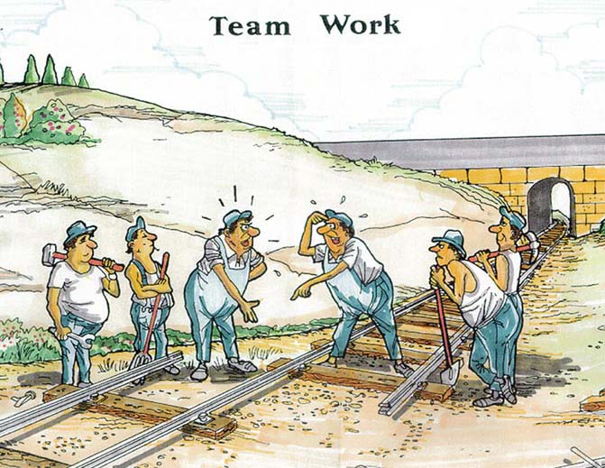
FORMULA DOBRO IZABRANOG ZANIMANJA
DOBRO IZABRANO ZANIMANJE JE ONO ZANIMANJE ZA KOJE SE POJEDINAC MOŽE USPJEŠNO ŠKOLOVATI, ZAPOSLITI SE BEZ DUGOTRAJNOG ČEKANJA I U POSLU POSTIĆI NAJBOLJE REZULTATE.
Izradila Melita Krstić, prof.
95
Notes:
95

Slide 96
ŠTO TREBAM O SEBI ZNATI KOD ODABIRA ZANIMANJA?
ZANIMANJA POSTAVLJAJU ODREĐENE ZAHTJEVE
sposobnosti: SENZORNE MENTALNE PSIHOMOTORNE
SENZORNE (sluh, vid) nedostatci?
MENTALNE (snalažljivost, razumijevanje donosa, razumijevanje simbola, rječitost, brzina i lakoća zapamćivanja, razumijevanje računskih radnji...) uključenje u svako zanimanje - bitne
PSIHOMOTORNE (spretnost i brzina izvođenja pokreta, spretnost prstiju, spretnost ruku, opća tjelesna spretnost, mišićna snaga i izdržljivost...)
Izradila Melita Krstić, prof.
96
Notes:
96

Slide 97
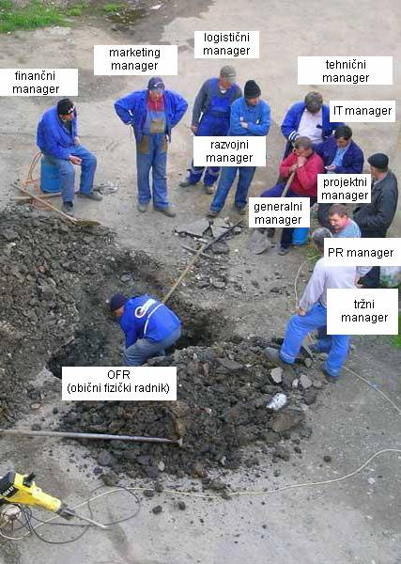
JOŠ VAŽNI
MOTIVACIJA - pokretač ljudske aktivnosti, sve ono što dovodi do aktivnosti što aktivnost usmjerava i što joj određuje intenzitet i trajanje (bez obzira na sposobnosti nećemo uspjeti ako nismo motivirani)
INTERES - trajna usmjerenost na neki sadržaj, spremnost da se tim sadržajem bavimo
svijet u kojem živimo - 21. stoljeće mijenja se 4 puta brže od naših škola i znanja se udvostručuju svakih 5 godina i većina budućih zanimanja još nisu izmišljena…
Izradila Melita Krstić, prof.
97
Notes:
97

Slide 98

Koje su vještine bitne za zapošljavanje, što poslodavci traže?
znati učiti – cjeloživotno učenje
vješto komunicirati
biti prilagodljivi
znati kreativno misliti
znati rješavati probleme
znati postavljati ciljeve i biti motiviran da ih ostvariš
znati RADITI U TIMU
znati jedan ili dva strana jezika
raditi na računalu
Izradila Melita Krstić, prof.
98
Notes:
98

Slide 99
FAKULTETI U OSIJEKU (14)
Sveučilšte Josipa Jurja Strossmayera Osijek
  Akademija za umjetnost i kulturu
  Fakultet elektrotehnike, računarstva i informacijskih tehnologija
  Fakultet za dentalnu medicinu i zdravstvo
  Filozofski fakultet
  Građevinski i arhitektonski fakultet
  Medicinski fakultet
  Odjel za biologiju
  Odjel za fiziku
  Odjel za kemiju
  Odjel za matematiku
  Fakultet agrobiotehničkih znanosti
  Pravni fakultet
  Prehrambeno-tehnološki fakultet
  Fakultet za odgojne i obrazovne znanosti
Izradila Melita Krstić, prof.
99
Notes:
99

Slide 100
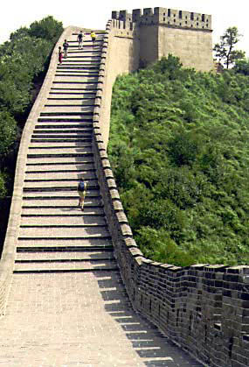
Želim vam uspjeh i zadovoljstvo
u odabranoj školi i budućem zanimanju
Izradila Melita Krstić, prof.
100
Notes:
100

